Slide 1
가격 예측
팀장 백아영
조영서
김유정

Slide 2
주제 선정 이유
▪ 과거 데이터를 분석하여 가격 변동 패턴을 찾고, 이를 바탕으로 합리적이고 객관적인 예측을 할 수 있습니다.
▪ 감정이나 주관적인 판단에 의존하지 않고, 데이터에 기반한 의사 결정을 내릴 수 있습니다.

Slide 3
핵심 목표
1. 금융 데이터를 다루기 위해 대규모 데이터 전처리 기술
2. 과거 데이터를 기반으로 미래 가격을 예측하는 알고리즘을 설계 및 최적화
3. 데이터 분석 및 시각화
4. 예측 알고리즘의 성능을 평가하고, 모델의 정확도를 높이기 위한 과정

Slide 4
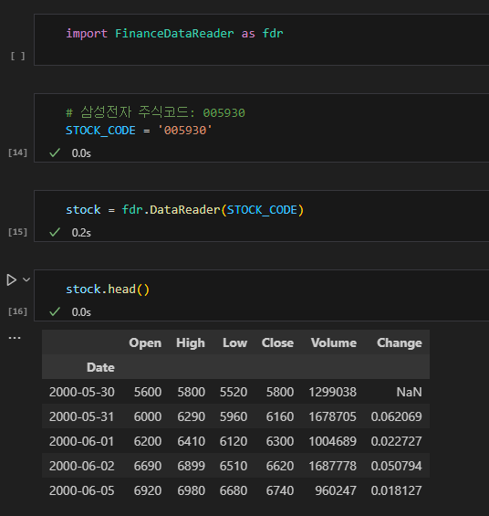
1. 데이터 불러오기
FinanceDataReader 는 주가 데이터를 편리하게 가져올 수 있는 파이썬 패키지입니다.
컬럼 설명
- Open: 시가
- High: 고가
- Low: 저가
- Close: 종가
- Volume: 거래량
- Change: 대비

Slide 5
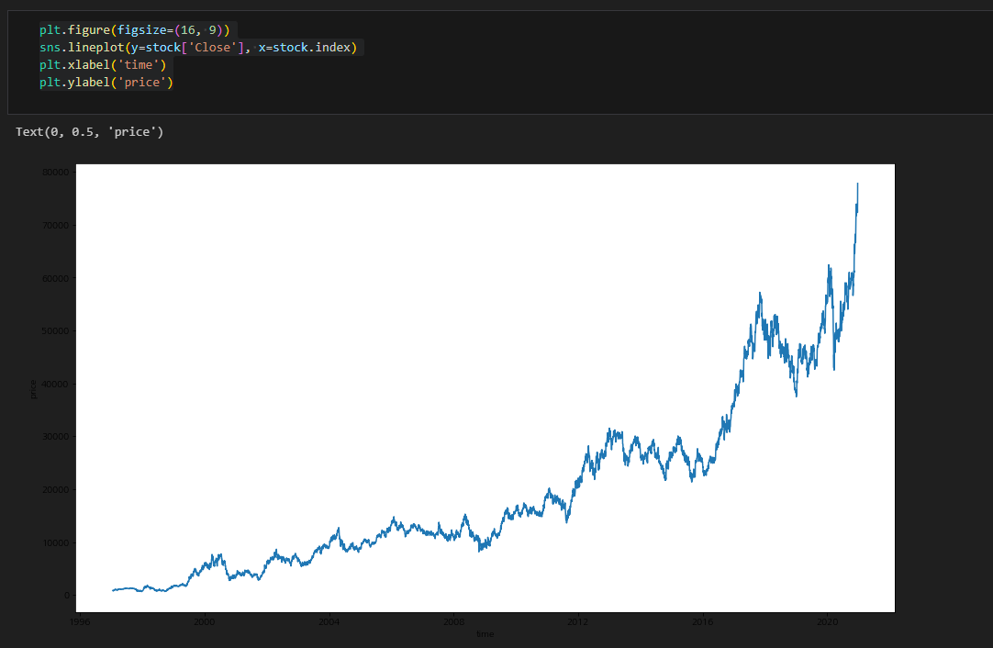
2. 시각화

Slide 6
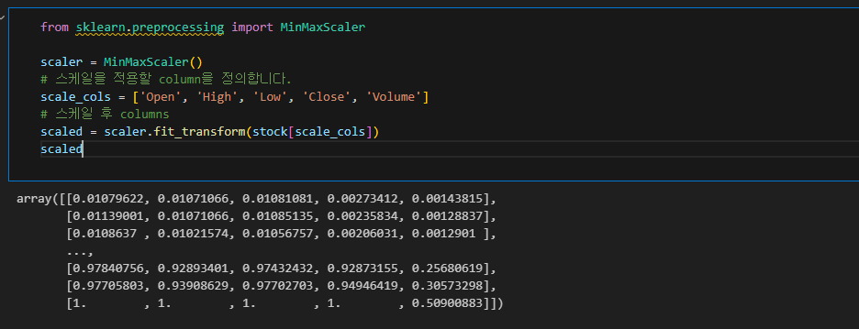
3. 데이터 전처리
주가 데이터에 대하여 딥러닝 모델이 더 잘 학습할 수 있도록 정규화(Normalization)

Slide 7
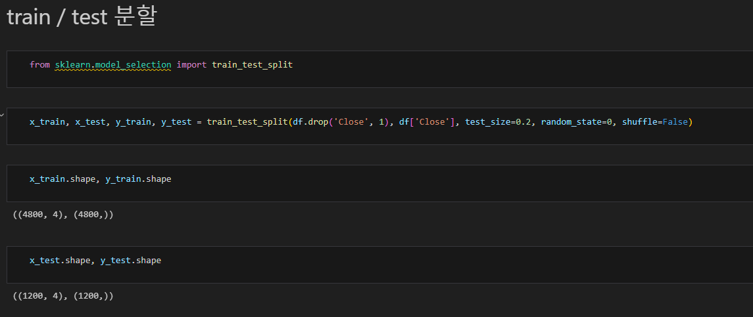
4. Train / Test 분할
x_train과 x_test는 'Close' 열을 제외한 입력 데이터이고, y_train과 y_test는 'Close' 열의 값입니다.
데이터의 80%를 학습 데이터로 사용하고, 나머지 20%를 테스트 데이터로 사용합니다.

Slide 8
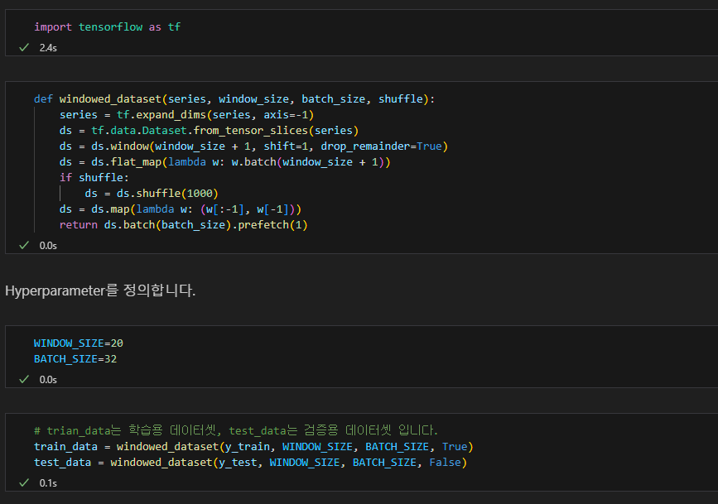
5. TensroFlow Dataset을 활용한 시퀀스 데이터셋 구성

Slide 9
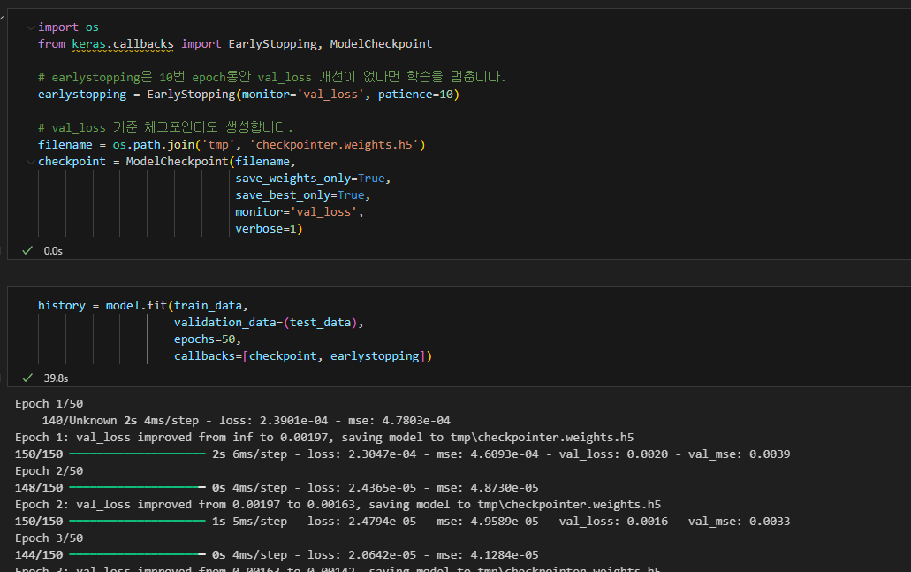
6. 모델

Slide 10
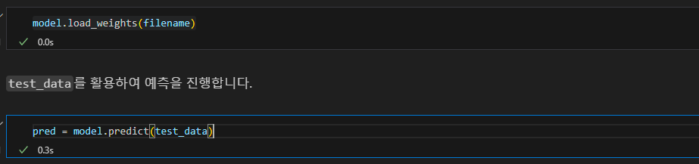
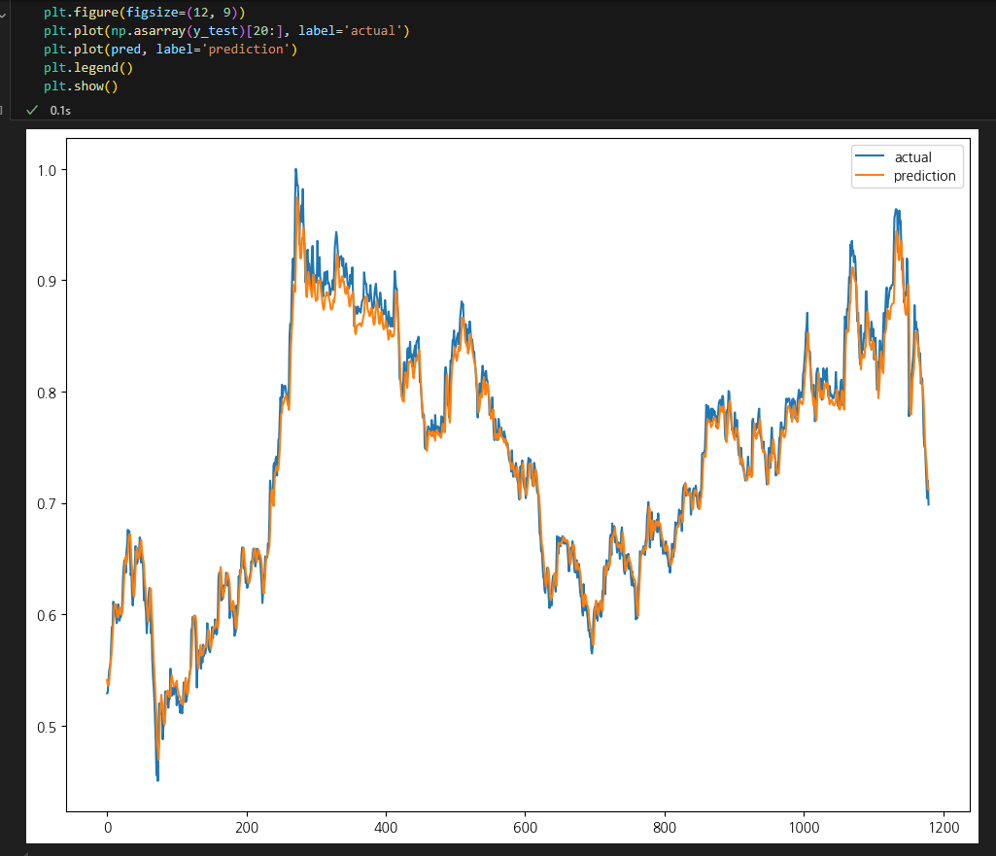
7. 예측 데이터 시각화

Slide 11
예측 모델 성능 개선 방법
1. 추세 및 패턴 분석 :
주가의 장기 및 단기 추세를 분석하여 모델에 반영합니다.
주가 패턴(예: 헤드 앤 숄더, 더블 탑 등)을 인식하고 이를 모델에 반영합니다.
2. 거래량 :
거래량과 주가의 상관관계를 분석하여 모델에 반영합니다.
3. 관련주 시황 :
관련 주식의 시황을 분석하여 삼성전자 주가에 미치는 영향을 파악합니다.
4. 뉴스 기사 시황 :
뉴스 기사 데이터를 수집하고 감성 분석을 통해 긍정적/부정적 영향을 파악합니다.

Slide 12
예측 모델 성능 개선 방법
5. 이동평균선 :
단기 및 장기 이동평균선을 계산하여 주가의 추세를 파악합니다.
이동평균선 교차(골든 크로스, 데드 크로스)와 같은 신호를 모델에 반영합니다.
6. 저항선 및 지지선 :
주가의 저항선과 지지선을 파악하여 주요 가격대를 분석합니다.
저항선 및 지지선 돌파 여부를 모델에 반영합니다.
7. 기타 기술적 지표 :
RSI, MACD, 볼린저 밴드 등 다양한 기술적 지표를 활용하여 주가의 과매수/과매도 상태를 파악합니다.
8. 가치투자 요소 :
기업의 재무제표, P/E 비율, P/B 비율 등 가치투자 지표를 분석합니다.

